Slide 1
Синтаксический разбор простого предложения.

Slide 2
Цели.
Уметь проводить синтаксический разбор простого предложения.
Конструировать простое предложение по заданной схеме.

Slide 3
Лингвистическая задача
Составьте предложение, выполнив ряд действий.
1.Из предложения
Парашютисты опустились в центре стадиона
взять сказуемое.
2.Из предложения
Вдруг послышались лёгкие шаги
взять определение.
3.Добавить подлежащее из предложения
На щеках тают снежинки.
4.Взять существительное, выступающее в роли дополнения:
Тропинки в саду засыпали листья.
Употребить данное существительное в винительном падеже с предлогом НА.

Slide 4
Опустились лёгкие снежинки на тропинки.

Slide 5
А на тонкой рябине повисли перезрелые красные гроздья.
Найдите определения,
подчеркните .
Какую роль они играют в предложении?

Slide 6
Осенью в саду ярко пламенеет рябина.
Найдите в предложении обстоятельства.
Какую роль они играют ?

Slide 7
Снегири лакомятся рябиной . Каким членом предложения является слово «рябина» и что он обозначает ?

Slide 8
Объяснение нового материала.
Что значит выполнить синтаксический разбор предложения?
Назвать главные и второстепенные члены предложения, подчеркнуть.
Указать, какими частями речи они выражены.
Дать характеристику предложению.
Оформление памятки «Синтаксический разбор предложения».

Slide 9
Цедрой называют внешний пигментированный, эфироносный слой кожуры (корки) плодов различных цитрусовых растений — лимона (Citrus limonum), апельсина (Citrus sinensis)…

Slide 10
ЦЭДРО
1. По цели высказывания:
повествовательное
побудительное
вопросительное
2. По эмоциональной окраске:
восклицательное
невосклицательное
3. По количеству главных членов :
Двусоставное
односоставное
4. По наличию второстепенных членов:
распространённое
Нераспространённое
5.Осложнено или не осложнено

Slide 11
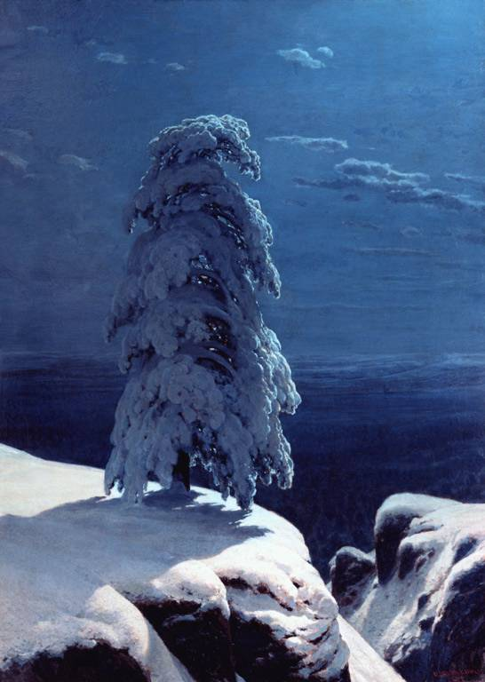
Работа по теме.
Выполните синтаксический разбор предложения из стихотворения М.Ю.Лермонтова.
На севере диком стоит одиноко на голой вершине сосна .

Slide 12
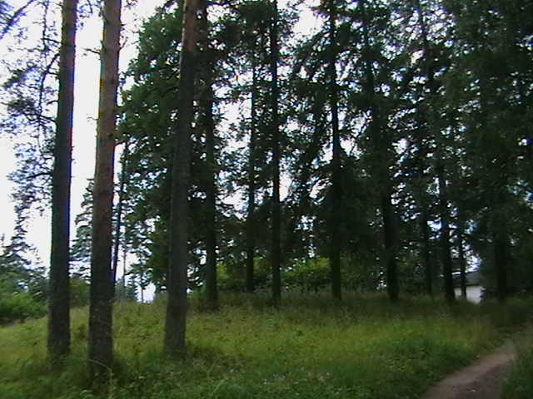
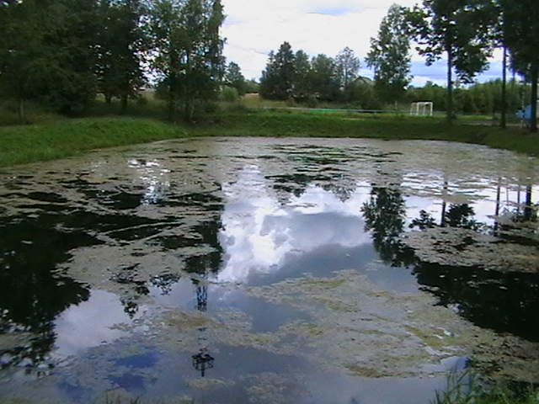
Спишите предложения . Выполните синтаксический разбор предложений : 1 ряд- 1 ; 2 ряд-2 ; 3 ряд-3 .
1. Природа нашего края – великий врачеватель и утешитель.
2.Приходишь в лес и успокаиваешься, отдыхаешь от суеты и шума. 3. Присядешь на лесной полянке, присмотришься к окружающей красоте и ощутишь приятное прикосновение ветра.

Slide 13
Спишите предложения . Выполните синтаксический разбор предложений : 1 ряд- 1 ; 2 ряд-2 ; 3 ряд-3 .
1. Природа нашего края – великий врачеватель и утешитель.
2.Приходишь в лес и успокаиваешься, отдыхаешь от суеты и шума. 3. Присядешь на лесной полянке, присмотришься к окружающей красоте и ощутишь приятное прикосновение ветра.

Slide 14
Работа с текстом. Повторение орфографии .
4. Не прекращай своих встреч с р…дной природой в любое время года.5. З…мой х…ди на лыжах в пригородном лесу, собирай гр…бы осенью, встречай весну на прелес(?)ной л…сной поляне вместе с друзьями. 6. Это поможет тебе сохр…нить зд…ровье и бодрость духа на долгое время.

Slide 15
Работа с текстом.
Найдите в тексте побудительные предложения , укажите их номера.
В каких предложениях грамматическая основа состоит только из сказуемого? Укажите номера.
Оформление записи :
Побуд. предлож. - №…
Односост. предл.- №…

Slide 16
Рассказ по картине. Рассмотрите картину Шишкина «Зима» и составьте несколько предложений по картине по схемам. 1. _._._._ 2. _____ 3. ____ .
_____
.
_ _ _ _
.

Slide 17
Составьте схемы предложений . предложений
Сосновый мачтовый лес освещен солнцем. Стволы сосен, их хвоя, берег лесного ручья купаются в розоватых лучах. Художник проникновенно передал тишину леса.

Slide 18
Проверочная работа.
Подпиши листок. Выполни синтаксический разбор предложения. Вставь недостающие знаки препинания.
Большие полотна И.Шишкина рассказывали о жизни рощ полей дубрав.

Slide 19
Итоги урока. Домашнее задание.
Что мы узнали сегодня на уроке? Чему научились?
П.47, упр.242.

